Slide 1
Bezpieczna praca z urządzeniami elektrycznymi
Instruktaż

Slide 2

Wprowadzenie
Bezpieczeństwo i zrównoważony rozwój to podstawowe wartości w VolkerWessels.
Aby do roku 2030 osiągnąć bezemisyjne budownictwo, w nadchodzących latach wzrośnie wykorzystanie sprzętu elektrycznego. Praca z urządzeniami elektrycznymi oraz w ich pobliżu wiąże się z szeregiem konkretnych zagrożeń bezpieczeństwa, dlatego warto, abyśmy wszyscy byli ich świadomi.
W tym instruktażu omawiamy konkretne zagrożenia związane z pracą przy użyciu urządzeń elektrycznych. Zawiera on wskazówki dotyczące bezpiecznej pracy z urządzeniami elektrycznymi.

Slide 3
Tematy
Animacja „Bezpieczna praca z urządzeniami elektrycznymi”
Dialog

Slide 4
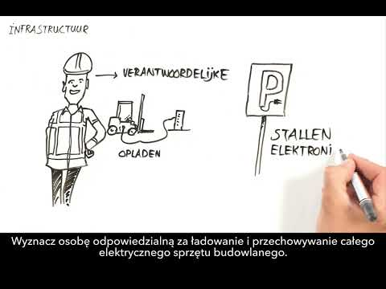
Bezpieczna praca z urządzeniami elektrycznymi
Notes:
https://youtu.be/WK7bpMFExao

Slide 5
Dialog
Czy masz już doświadczenie w pracy z urządzeniami elektrycznymi?
Czy kiedykolwiek miałeś do czynienia z zagrożeniami związanymi z urządzeniami elektrycznymi?

Slide 6
Dziękuję za uwagę!
veiligheid@volkerwessels.com
Centrum wiedzy na temat zrównoważonego rozwoju

